Slide 1

DISEÑO DE UN SISTEMA
PARA TRANSPORTAR LÍQUIDOS
DESDE RECIPIENTES GRANDES
A MÁS PEQUEÑOS
TRABAJO FINAL DE GRADO
GRADO EN INGENIERÍA DEL DISEÑO Y DESARROLLO DE PRODUCTOS
AUTOR: ALBERTO MAESTRO MONTERO
TUTOR: FRANCISCO GASPAR QUEVEDO

Slide 2
ÍNDICE

Slide 3
ÍNDICE
PLIEGO DE CONDICIONES

Slide 4
ÍNDICE
PLIEGO DE CONDICIONES
MEMORIA DESCRIPTIVA

Slide 5
ÍNDICE
PLIEGO DE CONDICIONES
MEMORIA DESCRIPTIVA
PRESUPUESTO

Slide 6
ÍNDICE
PLIEGO DE CONDICIONES
MEMORIA DESCRIPTIVA
PRESUPUESTO
PLANIMETRÍA

Slide 7
PLIEGO DE CONDICIONES

Slide 8
PLIEGO DE CONDICIONES
DESPLAZAMIENTO DE OBJETOS PESADOS

Slide 9
PLIEGO DE CONDICIONES
DESPLAZAMIENTO DE OBJETOS PESADOS
BOMBONAS DE AGUA

Slide 10
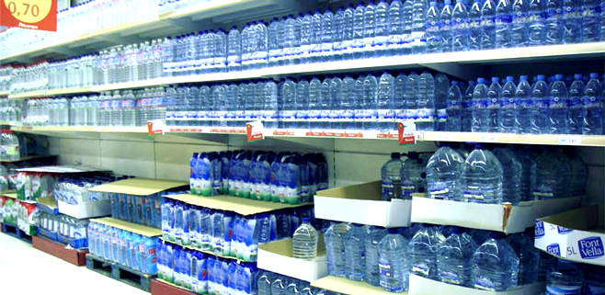
PLIEGO DE CONDICIONES
DESPLAZAMIENTO DE OBJETOS PESADOS
BOMBONAS DE AGUA

Slide 11
PLIEGO DE CONDICIONES
DESPLAZAMIENTO DE OBJETOS PESADOS
BOMBONAS DE AGUA
EL PROPIO OBJETO

Slide 12
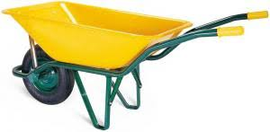
PLIEGO DE CONDICIONES
DESPLAZAMIENTO DE OBJETOS PESADOS
BOMBONAS DE AGUA
EL PROPIO OBJETO

Slide 13
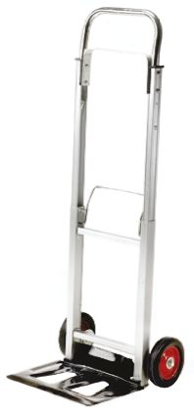
PLIEGO DE CONDICIONES
DESPLAZAMIENTO DE OBJETOS PESADOS
BOMBONAS DE AGUA
EL PROPIO OBJETO

Slide 14
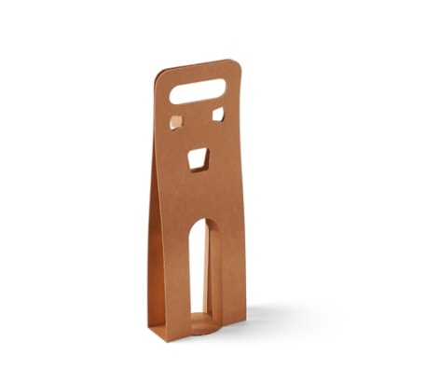
PLIEGO DE CONDICIONES
DESPLAZAMIENTO DE OBJETOS PESADOS
BOMBONAS DE AGUA
EL PROPIO OBJETO

Slide 15
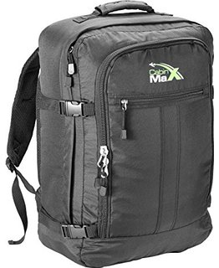
PLIEGO DE CONDICIONES
DESPLAZAMIENTO DE OBJETOS PESADOS
BOMBONAS DE AGUA
EL PROPIO OBJETO

Slide 16
PLIEGO DE CONDICIONES
DESPLAZAMIENTO DE OBJETOS PESADOS
MAYOR ERGONOMÍA

Slide 17
PLIEGO DE CONDICIONES
MAYOR ERGONOMÍA

Slide 18
PLIEGO DE CONDICIONES
MAYOR ERGONOMÍA
EN CUANTO AL

Slide 19
PLIEGO DE CONDICIONES
MAYOR ERGONOMÍA
EN CUANTO AL
TRANSPORTE
AGARRE
LEVANTAMIENTO

Slide 20
PLIEGO DE CONDICIONES
MAYOR ERGONOMÍA
TRANSPORTE

Slide 21
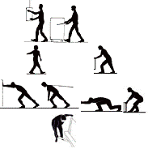
PLIEGO DE CONDICIONES
MAYOR ERGONOMÍA
TRANSPORTE

Slide 22
PLIEGO DE CONDICIONES
MAYOR ERGONOMÍA
TRANSPORTE
AGARRE

Slide 23
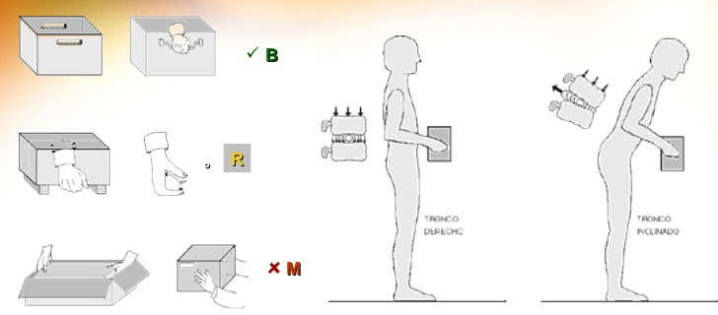
PLIEGO DE CONDICIONES
MAYOR ERGONOMÍA
TRANSPORTE
AGARRE

Slide 24
PLIEGO DE CONDICIONES
MAYOR ERGONOMÍA
TRANSPORTE
LEVANTAMIENTO

Slide 25
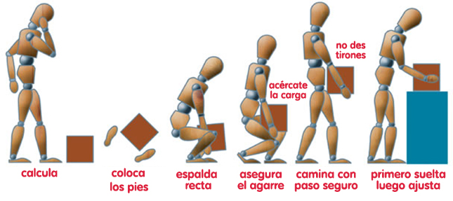
PLIEGO DE CONDICIONES
MAYOR ERGONOMÍA
TRANSPORTE
LEVANTAMIENTO

Slide 26
PLIEGO DE CONDICIONES
DESPLAZAMIENTO DE OBJETOS PESADOS
MAYOR ERGONOMÍA
DIMENSIONADO

Slide 27
PLIEGO DE CONDICIONES
DESPLAZAMIENTO DE OBJETOS PESADOS
DIMENSIONADO

Slide 28
PLIEGO DE CONDICIONES
DESPLAZAMIENTO DE OBJETOS PESADOS
DIMENSIONADO
COCINA

Slide 29
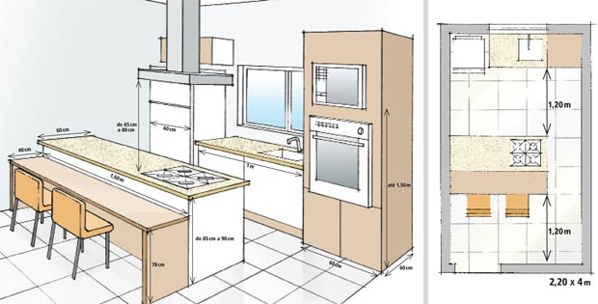
PLIEGO DE CONDICIONES
DESPLAZAMIENTO DE OBJETOS PESADOS
DIMENSIONADO
COCINA

Slide 30
PLIEGO DE CONDICIONES
DESPLAZAMIENTO DE OBJETOS PESADOS
MAYOR ERGONOMÍA
DIMENSIONADO
TIPO DE AGARRE

Slide 31
PLIEGO DE CONDICIONES
DESPLAZAMIENTO DE OBJETOS PESADOS
TIPO DE AGARRE

Slide 32
PLIEGO DE CONDICIONES
DESPLAZAMIENTO DE OBJETOS PESADOS
TIPO DE AGARRE
INFINIDAD DE OPCIONES

Slide 33
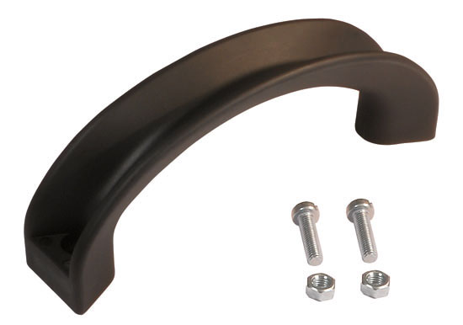
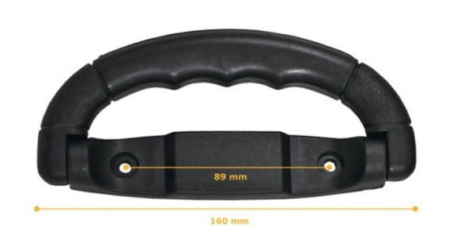
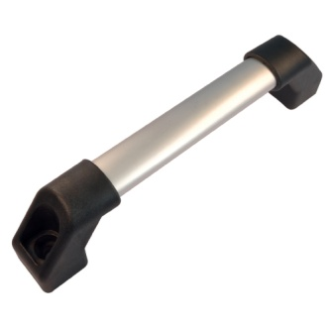
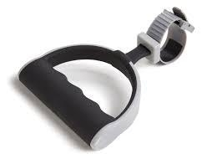
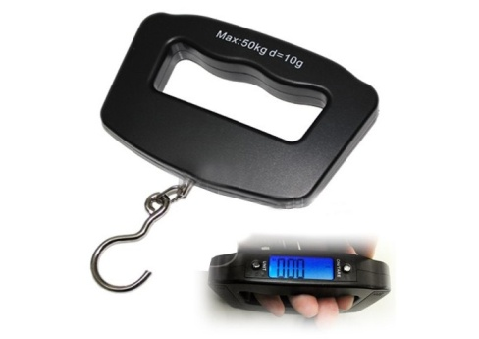
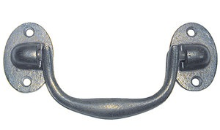
PLIEGO DE CONDICIONES
DESPLAZAMIENTO DE OBJETOS PESADOS
TIPO DE AGARRE
INFINIDAD DE OPCIONES

Slide 34
PLIEGO DE CONDICIONES
DESPLAZAMIENTO DE OBJETOS PESADOS
MAYOR ERGONOMÍA
DIMENSIONADO
TIPO DE AGARRE
TRASVASE DE AGUA SENCILLO

Slide 35
PLIEGO DE CONDICIONES
DESPLAZAMIENTO DE OBJETOS PESADOS
TRASVASE DE AGUA SENCILLO

Slide 36
PLIEGO DE CONDICIONES
DESPLAZAMIENTO DE OBJETOS PESADOS
TRASVASE DE AGUA SENCILLO
INFINIDAD DE OPCIONES

Slide 37
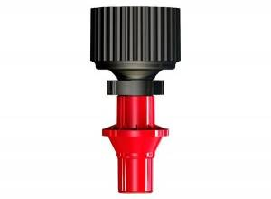
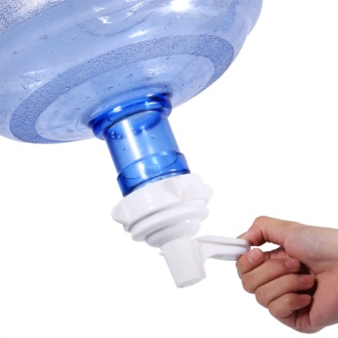
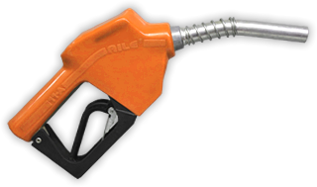
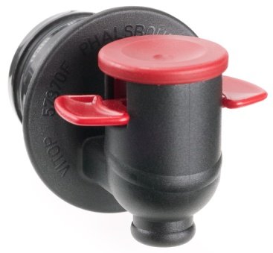
PLIEGO DE CONDICIONES
DESPLAZAMIENTO DE OBJETOS PESADOS
TRASVASE DE AGUA SENCILLO
INFINIDAD DE OPCIONES

Slide 38
PLIEGO DE CONDICIONES
DESPLAZAMIENTO DE OBJETOS PESADOS
MAYOR ERGONOMÍA
DIMENSIONADO
TIPO DE AGARRE
TRASVASE DE AGUA SENCILLO
POLIVALENCIA

Slide 39
PLIEGO DE CONDICIONES
DESPLAZAMIENTO DE OBJETOS PESADOS
POLIVALENCIA

Slide 40
PLIEGO DE CONDICIONES
DESPLAZAMIENTO DE OBJETOS PESADOS
POLIVALENCIA
CUALQUIER BOMBONA

Slide 41
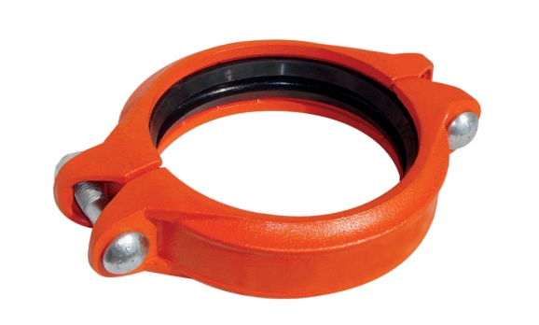
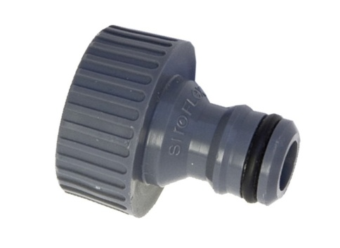
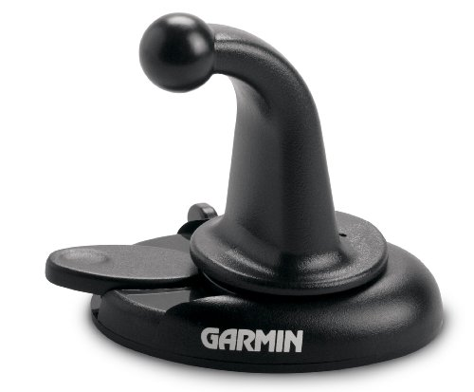
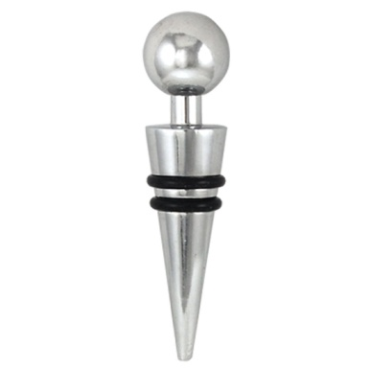
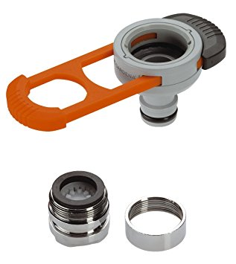
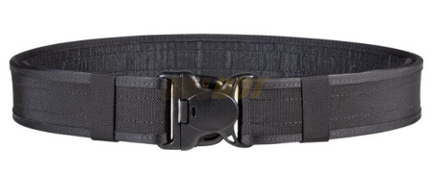
PLIEGO DE CONDICIONES
POLIVALENCIA
CUALQUIER BOMBONA

Slide 42
PLIEGO DE CONDICIONES
POLIVALENCIA
CUALQUIER BOMBONA
CUALQUIER BOTELLA

Slide 43
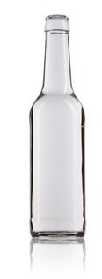
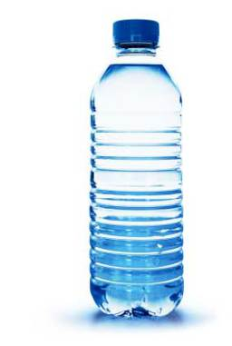
PLIEGO DE CONDICIONES
POLIVALENCIA
CUALQUIER BOMBONA
CUALQUIER BOTELLA

Slide 44
MEMORIA DESCRIPTIVA

Slide 45
MEMORIA DESCRIPTIVA
ESTUDIO DE MERCADO

Slide 46
MEMORIA DESCRIPTIVA
ESTUDIO DE MERCADO
SOLUCIONES ALTERNATIVAS

Slide 47
MEMORIA DESCRIPTIVA
ESTUDIO DE MERCADO
SOLUCIONES ALTERNATIVAS
CRITERIOS DE SELECCIÓN

Slide 48
MEMORIA DESCRIPTIVA
ESTUDIO DE MERCADO
SOLUCIONES ALTERNATIVAS
CRITERIOS DE SELECCIÓN
DESCRIPCIÓN DETALLADA DE LA SOLUCIÓN

Slide 49
MEMORIA DESCRIPTIVA
ESTUDIO DE MERCADO
SOLUCIONES ALTERNATIVAS
CRITERIOS DE SELECCIÓN
DESCRIPCIÓN DETALLADA DE LA SOLUCIÓN
EXPLICACIÓN DEL PRODUCTO

Slide 50
MEMORIA DESCRIPTIVA
ESTUDIO DE MERCADO

Slide 51
MEMORIA DESCRIPTIVA
ESTUDIO DE MERCADO
ANTECEDENTES

Slide 52
MEMORIA DESCRIPTIVA
ESTUDIO DE MERCADO
ANTECEDENTES
TRASVASAR AGUA

Slide 53
MEMORIA DESCRIPTIVA
ESTUDIO DE MERCADO
ANTECEDENTES
TRASVASAR AGUA
TRANSPORTAR OBJETOS

Slide 54
MEMORIA DESCRIPTIVA
ESTUDIO DE MERCADO
ANTECEDENTES
TRASVASAR AGUA
TRANSPORTAR OBJETOS
LEVANTAMIENTO DE PESOS

Slide 55
MEMORIA DESCRIPTIVA
ESTUDIO DE MERCADO
ANTECEDENTES
OBSERVACIONES
TRASVASAR AGUA
TRANSPORTAR OBJETOS
LEVANTAMIENTO DE PESOS

Slide 56
MEMORIA DESCRIPTIVA
ANTECEDENTES – TRASVASAR AGUA

Slide 57
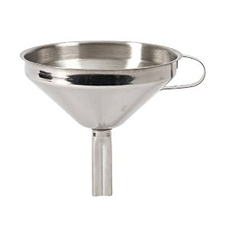
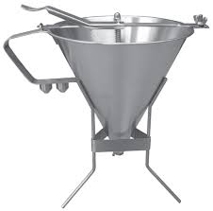
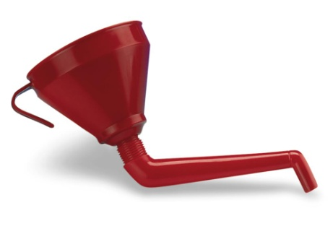
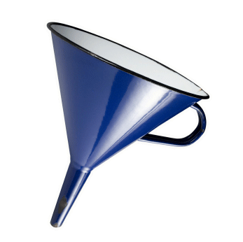
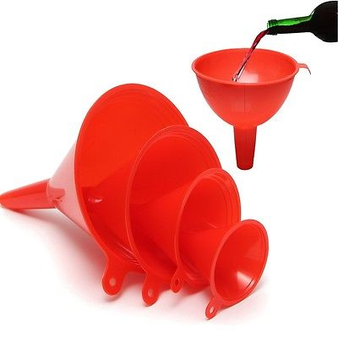
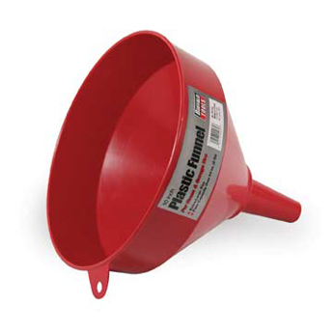
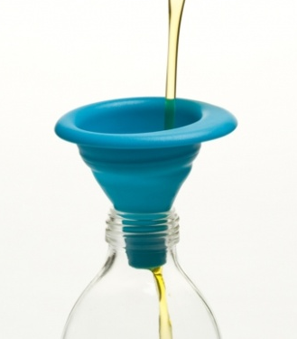
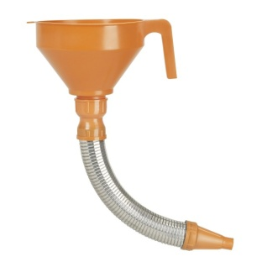
MEMORIA DESCRIPTIVA
ANTECEDENTES – TRASVASAR AGUA
EMBUDOS

Slide 58
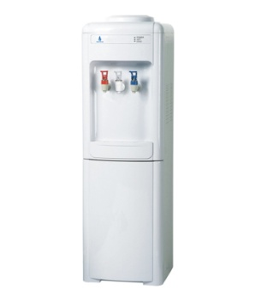
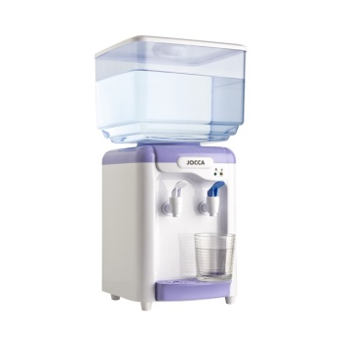
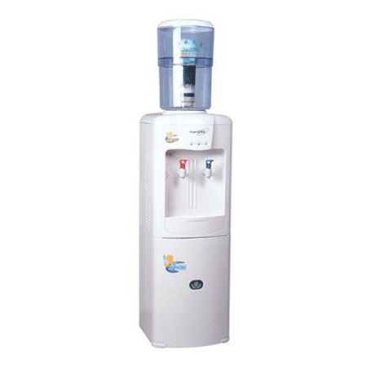
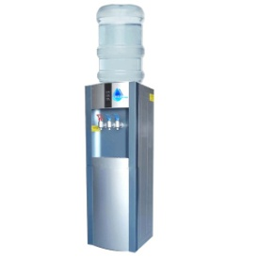
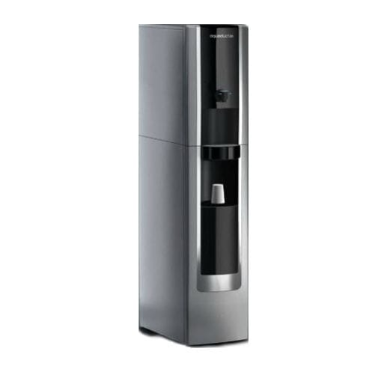
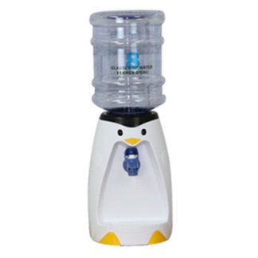
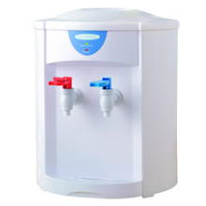
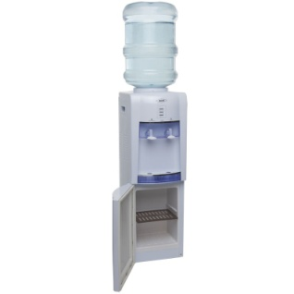
MEMORIA DESCRIPTIVA
ANTECEDENTES – TRASVASAR AGUA
DISPENSADORES DE AGUA

Slide 59
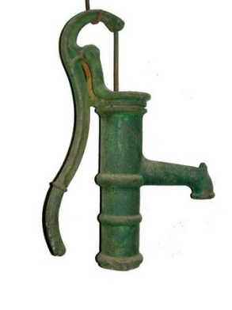
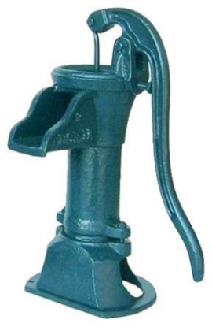
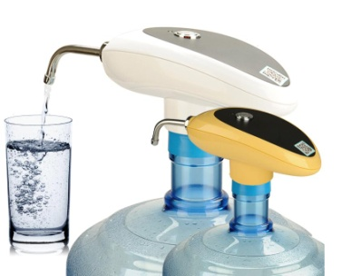
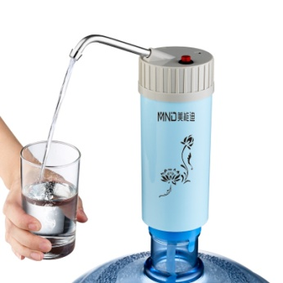
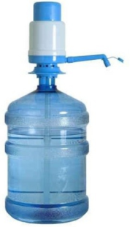
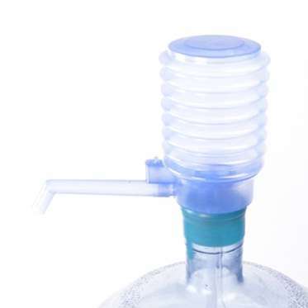
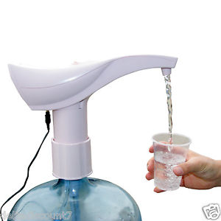

MEMORIA DESCRIPTIVA
ANTECEDENTES – TRASVASAR AGUA
GRIFOS

Slide 60








MEMORIA DESCRIPTIVA
ANTECEDENTES – TRASVASAR AGUA
PICOS VERTEDORES

Slide 61








MEMORIA DESCRIPTIVA
ANTECEDENTES – TRASVASAR AGUA
OTROS DISPENSADORES

Slide 62
MEMORIA DESCRIPTIVA
ANTECEDENTES – TRANSPORTAR OBJETOS

Slide 63





MEMORIA DESCRIPTIVA
ANTECEDENTES – TRANSPORTAR OBJETOS
MOCHILAS

Slide 64






MEMORIA DESCRIPTIVA
ANTECEDENTES – TRANSPORTAR OBJETOS
PACKAGING

Slide 65







MEMORIA DESCRIPTIVA
ANTECEDENTES – TRANSPORTAR OBJETOS
CARROS DE TRANSPORTE

Slide 66
MEMORIA DESCRIPTIVA
ANTECEDENTES – LEVANTAMIENTO DE PESOS

Slide 67






MEMORIA DESCRIPTIVA
ANTECEDENTES – LEVANTAMIENTO DE PESOS
GRÚAS

Slide 68






MEMORIA DESCRIPTIVA
ANTECEDENTES – LEVANTAMIENTO DE PESOS
POLEAS

Slide 69








MEMORIA DESCRIPTIVA
ANTECEDENTES – LEVANTAMIENTO DE PESOS
ELEVADORES

Slide 70
MEMORIA DESCRIPTIVA
OBSERVACIONES – ANÁLISIS DE COMPETENCIAS

Slide 71
MEMORIA DESCRIPTIVA
OBSERVACIONES – ANÁLISIS DE COMPETENCIAS
TABLA DE PONDERACIÓN

Slide 72
MEMORIA DESCRIPTIVA
OBSERVACIONES – ANÁLISIS DE COMPETENCIAS
TABLA DE PONDERACIÓN
 | Tamaño | Higiene | Facilidad de uso | Tiempo de uso | Adaptación | Estética | Coste | Total
Embudo | 5 | 2 | 3 | 2 | 5 | 1 | 5 | 3.6
Dispensador de agua | 1 | 4 | 5 | 2 | 2 | 2 | 1 | 2.6
Grifo bomba de agua | 4 | 1 | 4 | 2 | 3 | 2 | 4 | 2.85
Pico vertedor | 5 | 4 | 4 | 2 | 2 | 4 | 5 | 3.55
Dispensador de refrescos | 3 | 4 | 3 | 3 | 4 | 5 | 3 | 3.55
Máquina dispensadora | 3 | 3 | 2 | 2 | 2 | 1 | 4 | 2.5
Peso (%) | 15 | 20 | 15 | 10 | 25 | 5 | 10 | 100

Slide 73
MEMORIA DESCRIPTIVA
OBSERVACIONES – ANÁLISIS DE COMPETENCIAS
TABLA DE PONDERACIÓN
 | Tamaño | Higiene | Facilidad de uso | Tiempo de uso | Adaptación | Estética | Coste | Total
Embudo | 5 | 2 | 3 | 2 | 5 | 1 | 5 | 3.6
Dispensador de agua | 1 | 4 | 5 | 2 | 2 | 2 | 1 | 2.6
Grifo bomba de agua | 4 | 1 | 4 | 2 | 3 | 2 | 4 | 2.85
Pico vertedor | 5 | 4 | 4 | 2 | 2 | 4 | 5 | 3.55
Dispensador de refrescos | 3 | 4 | 3 | 3 | 4 | 5 | 3 | 3.55
Máquina dispensadora | 3 | 3 | 2 | 2 | 2 | 1 | 4 | 2.5
Peso (%) | 15 | 20 | 15 | 10 | 25 | 5 | 10 | 100

Slide 74
MEMORIA DESCRIPTIVA
OBSERVACIONES – ANÁLISIS DE COMPETENCIAS
MATRIZ DE MERCADO

Slide 75


Slide 76
MEMORIA DESCRIPTIVA
ESTUDIO DE MERCADO
SOLUCIONES ALTERNATIVAS

Slide 77
MEMORIA DESCRIPTIVA
ESTUDIO DE MERCADO
SOLUCIONES ALTERNATIVAS

Slide 78
MEMORIA DESCRIPTIVA
ESTUDIO DE MERCADO
SOLUCIONES ALTERNATIVAS
ANÁLISIS DE ACCIONES

Slide 79
MEMORIA DESCRIPTIVA
ESTUDIO DE MERCADO
SOLUCIONES ALTERNATIVAS
ANÁLISIS DE ACCIONES
TRANSPORTAR

Slide 80
MEMORIA DESCRIPTIVA
ESTUDIO DE MERCADO
SOLUCIONES ALTERNATIVAS
ANÁLISIS DE ACCIONES
TRANSPORTAR
LEVANTAR

Slide 81
MEMORIA DESCRIPTIVA
ESTUDIO DE MERCADO
SOLUCIONES ALTERNATIVAS
ANÁLISIS DE ACCIONES
TRANSPORTAR
LEVANTAR
DEPOSITAR

Slide 82
MEMORIA DESCRIPTIVA
ESTUDIO DE MERCADO
SOLUCIONES ALTERNATIVAS
ANÁLISIS DE ACCIONES
TRANSPORTAR
LEVANTAR
DEPOSITAR
VOLCAR

Slide 83
MEMORIA DESCRIPTIVA
ESTUDIO DE MERCADO
SOLUCIONES ALTERNATIVAS
ANÁLISIS DE ACCIONES
TRANSPORTAR
LEVANTAR
DEPOSITAR
VOLCAR
TRASVASAR AGUA

Slide 84
MEMORIA DESCRIPTIVA
ESTUDIO DE MERCADO
SOLUCIONES ALTERNATIVAS
ANÁLISIS DE ACCIONES
PROPUESTAS
TRANSPORTAR
LEVANTAR
DEPOSITAR
VOLCAR
TRASVASAR AGUA

Slide 85
MEMORIA DESCRIPTIVA
ESTUDIO DE MERCADO
SOLUCIONES ALTERNATIVAS
ANÁLISIS DE ACCIONES
PROPUESTAS
TRANSPORTAR
LEVANTAR
FORMA DE TRANSPORTE
DEPOSITAR
VOLCAR
TRASVASAR AGUA

Slide 86
MEMORIA DESCRIPTIVA
ESTUDIO DE MERCADO
SOLUCIONES ALTERNATIVAS
ANÁLISIS DE ACCIONES
PROPUESTAS
TRANSPORTAR
LEVANTAR
FORMA DE TRANSPORTE
DEPOSITAR
SISTEMA DE INCLINACIÓN
VOLCAR
TRASVASAR AGUA

Slide 87
MEMORIA DESCRIPTIVA
ESTUDIO DE MERCADO
SOLUCIONES ALTERNATIVAS
ANÁLISIS DE ACCIONES
PROPUESTAS
TRANSPORTAR
LEVANTAR
FORMA DE TRANSPORTE
DEPOSITAR
SISTEMA DE INCLINACIÓN
VOLCAR
TRASVASAR AGUA
SUBIDA A LA ENCIMERA

Slide 88
MEMORIA DESCRIPTIVA
PROPUESTAS

Slide 89
MEMORIA DESCRIPTIVA
PROPUESTAS
FORMA DE TRANSPORTE

Slide 90










Slide 91
MEMORIA DESCRIPTIVA
PROPUESTAS

Slide 92
MEMORIA DESCRIPTIVA
PROPUESTAS
SISTEMA DE INCLINACIÓN

Slide 93







Slide 94
MEMORIA DESCRIPTIVA
PROPUESTAS

Slide 95
MEMORIA DESCRIPTIVA
PROPUESTAS
SUBIDA A LA ENCIMERA

Slide 96





Slide 97
MEMORIA DESCRIPTIVA
ESTUDIO DE MERCADO
SOLUCIONES ALTERNATIVAS
CRITERIOS DE SELECCIÓN

Slide 98
MEMORIA DESCRIPTIVA
ESTUDIO DE MERCADO
CRITERIOS DE SELECCIÓN

Slide 99
MEMORIA DESCRIPTIVA
ESTUDIO DE MERCADO
CRITERIOS DE SELECCIÓN
SISTEMA DE TRANSPORTE

Slide 100
MEMORIA DESCRIPTIVA
ESTUDIO DE MERCADO
CRITERIOS DE SELECCIÓN
SISTEMA DE TRANSPORTE
SISTEMA DE ELEVACIÓN

Slide 101
MEMORIA DESCRIPTIVA
ESTUDIO DE MERCADO
CRITERIOS DE SELECCIÓN
SISTEMA DE TRANSPORTE
SISTEMA DE ELEVACIÓN
SISTEMA DE VUELCO

Slide 102
MEMORIA DESCRIPTIVA
ESTUDIO DE MERCADO
CRITERIOS DE SELECCIÓN
SISTEMA DE TRANSPORTE
SISTEMA DE ELEVACIÓN
SISTEMA DE VUELCO
SISTEMA DE ACOPLE

Slide 103
MEMORIA DESCRIPTIVA
SISTEMA DE TRANSPORTE

Slide 104

MEMORIA DESCRIPTIVA
SISTEMA DE TRANSPORTE

Slide 105

MEMORIA DESCRIPTIVA
SISTEMA DE TRANSPORTE

Slide 106
MEMORIA DESCRIPTIVA
SISTEMA DE ELEVACIÓN

Slide 107

MEMORIA DESCRIPTIVA
SISTEMA DE ELEVACIÓN

Slide 108


MEMORIA DESCRIPTIVA
SISTEMA DE ELEVACIÓN

Slide 109
MEMORIA DESCRIPTIVA
SISTEMA DE VUELCO

Slide 110

MEMORIA DESCRIPTIVA
SISTEMA DE VUELCO

Slide 111

MEMORIA DESCRIPTIVA
SISTEMA DE VUELCO

Slide 112

MEMORIA DESCRIPTIVA
SISTEMA DE VUELCO

Slide 113
MEMORIA DESCRIPTIVA
SISTEMA DE ACOPLE

Slide 114


MEMORIA DESCRIPTIVA
SISTEMA DE ACOPLE

Slide 115

MEMORIA DESCRIPTIVA
SISTEMA DE ACOPLE

Slide 116

MEMORIA DESCRIPTIVA
SISTEMA DE ACOPLE

Slide 117
MEMORIA DESCRIPTIVA
ESTUDIO DE MERCADO
SOLUCIONES ALTERNATIVAS
CRITERIOS DE SELECCIÓN
DESCRIPCIÓN DETALLADA DE LA SOLUCIÓN

Slide 118
MEMORIA DESCRIPTIVA
ESTUDIO DE MERCADO
DESCRIPCIÓN DETALLADA DE LA SOLUCIÓN

Slide 119
MEMORIA DESCRIPTIVA
ESTUDIO DE MERCADO
DESCRIPCIÓN DETALLADA DE LA SOLUCIÓN
HEALTH PORT

Slide 120
MEMORIA DESCRIPTIVA
ESTUDIO DE MERCADO
DESCRIPCIÓN DETALLADA DE LA SOLUCIÓN
HEALTH PORT
ESTRUCTURA PRINCIPAL

Slide 121
MEMORIA DESCRIPTIVA
ESTUDIO DE MERCADO
DESCRIPCIÓN DETALLADA DE LA SOLUCIÓN
HEALTH PORT
ESTRUCTURA PRINCIPAL
EMBUDO

Slide 122

MEMORIA DESCRIPTIVA

Slide 123

MEMORIA DESCRIPTIVA

Slide 124
MEMORIA DESCRIPTIVA
REFERENCIAS ESTÉTICAS

Slide 125








MEMORIA DESCRIPTIVA
REFERENCIAS ESTÉTICAS

Slide 126
MEMORIA DESCRIPTIVA
SISTEMAS DE FABRICACIÓN

Slide 127




MEMORIA DESCRIPTIVA
SISTEMAS DE FABRICACIÓN

Slide 128
HEALTH PORT

Slide 129
HEALTH PORT
PIEZAS DISEÑADAS
PIEZAS DE PROVEEDOR

Slide 130

ESTRUCTURA PRINCIPAL

Slide 131

EMBUDO

Slide 132
PIEZAS DISEÑADAS

Slide 133
ESTRUCTURA TUBULAR PRINCIPAL

Slide 134

ESTRUCTURA TUBULAR PRINCIPAL

Slide 135


ESTRUCTURA TUBULAR PRINCIPAL

Slide 136


ESTRUCTURA TUBULAR PRINCIPAL

Slide 137
PLATAFORMA INFERIOR

Slide 138

PLATAFORMA INFERIOR

Slide 139

PLATAFORMA INFERIOR

Slide 140
ATRIL INFERIOR

Slide 141

ATRIL INFERIOR

Slide 142

ATRIL INFERIOR

Slide 143


ATRIL INFERIOR

Slide 144
ATRIL SUPERIOR

Slide 145

ATRIL SUPERIOR

Slide 146

ATRIL SUPERIOR

Slide 147

ATRIL SUPERIOR

Slide 148

ATRIL SUPERIOR

Slide 149
VARILLA DEL ATRIL

Slide 150

VARILLA DEL ATRIL

Slide 151
VARILLA DE LAS POLEAS

Slide 152

VARILLA DE LAS POLEAS

Slide 153
ENLACE MANGO - POLEA

Slide 154

ENLACE MANGO - POLEA

Slide 155
MANGO DE LA POLEA

Slide 156

MANGO DE LA POLEA

Slide 157
PERFIL DE CAUCHO

Slide 158

PERFIL DE CAUCHO

Slide 159
PIEZAS DE PROVEEDOR

Slide 160
CABLE DE ACERO PLASTIFICADO

Slide 161

CABLE DE ACERO PLASTIFICADO

Slide 162
RUEDA B-PGI 1-0549

Slide 163

RUEDA B-PGI 1-0549

Slide 164
AGARRE CALESA MANGA MANIJA

Slide 165

AGARRE CALESA MANGA MANIJA

Slide 166
POLEAS CANAL 20 MM U

Slide 167

POLEAS CANAL 20 MM U

Slide 168
BRIDA REDONDA ACERO INOX. 32-50 MM

Slide 169

BRIDA REDONDA ACERO INOX. 32-50 MM

Slide 170
TUFF JUG LLENADO DE REPUESTO

Slide 171

TUFF JUG LLENADO DE REPUESTO

Slide 172
CINTAS DE VELCRO

Slide 173

CINTAS DE VELCRO

Slide 174
MEMORIA DESCRIPTIVA
ESTUDIO DE MERCADO
SOLUCIONES ALTERNATIVAS
CRITERIOS DE SELECCIÓN
DESCRIPCIÓN DETALLADA DE LA SOLUCIÓN
EXPLICACIÓN DEL PRODUCTO

Slide 175
MEMORIA DESCRIPTIVA
ESTUDIO DE MERCADO
EXPLICACIÓN DEL PRODUCTO

Slide 176
MEMORIA DESCRIPTIVA
ESTUDIO DE MERCADO
1. CARGAR EL PRODUCTO

Slide 177

MEMORIA DESCRIPTIVA
ESTUDIO DE MERCADO
1. CARGAR EL PRODUCTO

Slide 178
MEMORIA DESCRIPTIVA
ESTUDIO DE MERCADO
2. TRANSPORTE DEL PRODUCTO

Slide 179

MEMORIA DESCRIPTIVA
ESTUDIO DE MERCADO
2. TRANSPORTE DEL PRODUCTO

Slide 180
MEMORIA DESCRIPTIVA
ESTUDIO DE MERCADO
3. CAMBIO DE EMBUDO

Slide 181

MEMORIA DESCRIPTIVA
ESTUDIO DE MERCADO
3. CAMBIO DE EMBUDO

Slide 182
MEMORIA DESCRIPTIVA
ESTUDIO DE MERCADO
4. ELEVACIÓN DE LA GARRAFA

Slide 183

MEMORIA DESCRIPTIVA
ESTUDIO DE MERCADO
4. ELEVACIÓN DE LA GARRAFA

Slide 184
MEMORIA DESCRIPTIVA
ESTUDIO DE MERCADO
5. LLENADO DE AGUA

Slide 185

MEMORIA DESCRIPTIVA
ESTUDIO DE MERCADO
5. LLENADO DE AGUA

Slide 186
PRESUPUESTO

Slide 187
PRESUPUESTO
PIEZAS DISEÑADAS
PIEZAS DE PROVEEDOR
MONTAJE

Slide 188
Denominación | Coste materiales | Coste mano de obra | Coste de fabricación
Estructura tubular principal | 2,937 | 4,9962 | 7,9332
Plataforma inferior | 30,30 | 3,7393 | 34,04
Atril inferior | 59,8 | 3,7393 | 63,5393
Atril superior | 29,9 | 3,7393 | 33,6393
Varilla del atril | 0,98 | 2,4774 | 3,4578
Varilla de las poleas | 1,6 | 0,8258 | 2,4258
Enlace mango-polea | 0,1485 | 1,2478 | 1,3963
Mango de la polea | 0,99 | 0,7478 | 1,7378
Perfil del caucho | 0,35 | 0,7425 | 1,0925
Cable | - | - | 2,1436
Ruedas | - | - | 7,7
Agarres | - | - | 1,78
Poleas | - | - | 12,2
Velcro | - | 0,85 | 0,85
Brida | - | - | 0,46
Boquilla | - | - | 29,95
Montaje | - | 14,8668 | 14,8668
TOTAL | 127 | 37,9722 | 219,2124

Slide 189
Denominación | Coste materiales | Coste mano de obra | Coste de fabricación
Estructura tubular principal | 2,937 | 4,9962 | 7,9332
Plataforma inferior | 30,30 | 3,7393 | 34,04
Atril inferior | 59,8 | 3,7393 | 63,5393
Atril superior | 29,9 | 3,7393 | 33,6393
Varilla del atril | 0,98 | 2,4774 | 3,4578
Varilla de las poleas | 1,6 | 0,8258 | 2,4258
Enlace mango-polea | 0,1485 | 1,2478 | 1,3963
Mango de la polea | 0,99 | 0,7478 | 1,7378
Perfil del caucho | 0,35 | 0,7425 | 1,0925
Cable | - | - | 2,1436
Ruedas | - | - | 7,7
Agarres | - | - | 1,78
Poleas | - | - | 12,2
Velcro | - | 0,85 | 0,85
Brida | - | - | 0,46
Boquilla | - | - | 29,95
Montaje | - | 14,8668 | 14,8668
TOTAL | 127 | 37,9722 | 219,2124

Slide 190
PLANIMETRÍA

Slide 191
PLANIMETRÍA
EXPLOSIONADO

Slide 192


Slide 193
PLANIMETRÍA
EXPLOSIONADO
ENSAMBLAJE PRINCIPAL

Slide 194


Slide 195
PLANIMETRÍA
EXPLOSIONADO
ENSAMBLAJE PRINCIPAL
PIEZAS DISEÑADAS

Slide 196
GRACIAS POR SU ATENCIÓN

